Slide 1

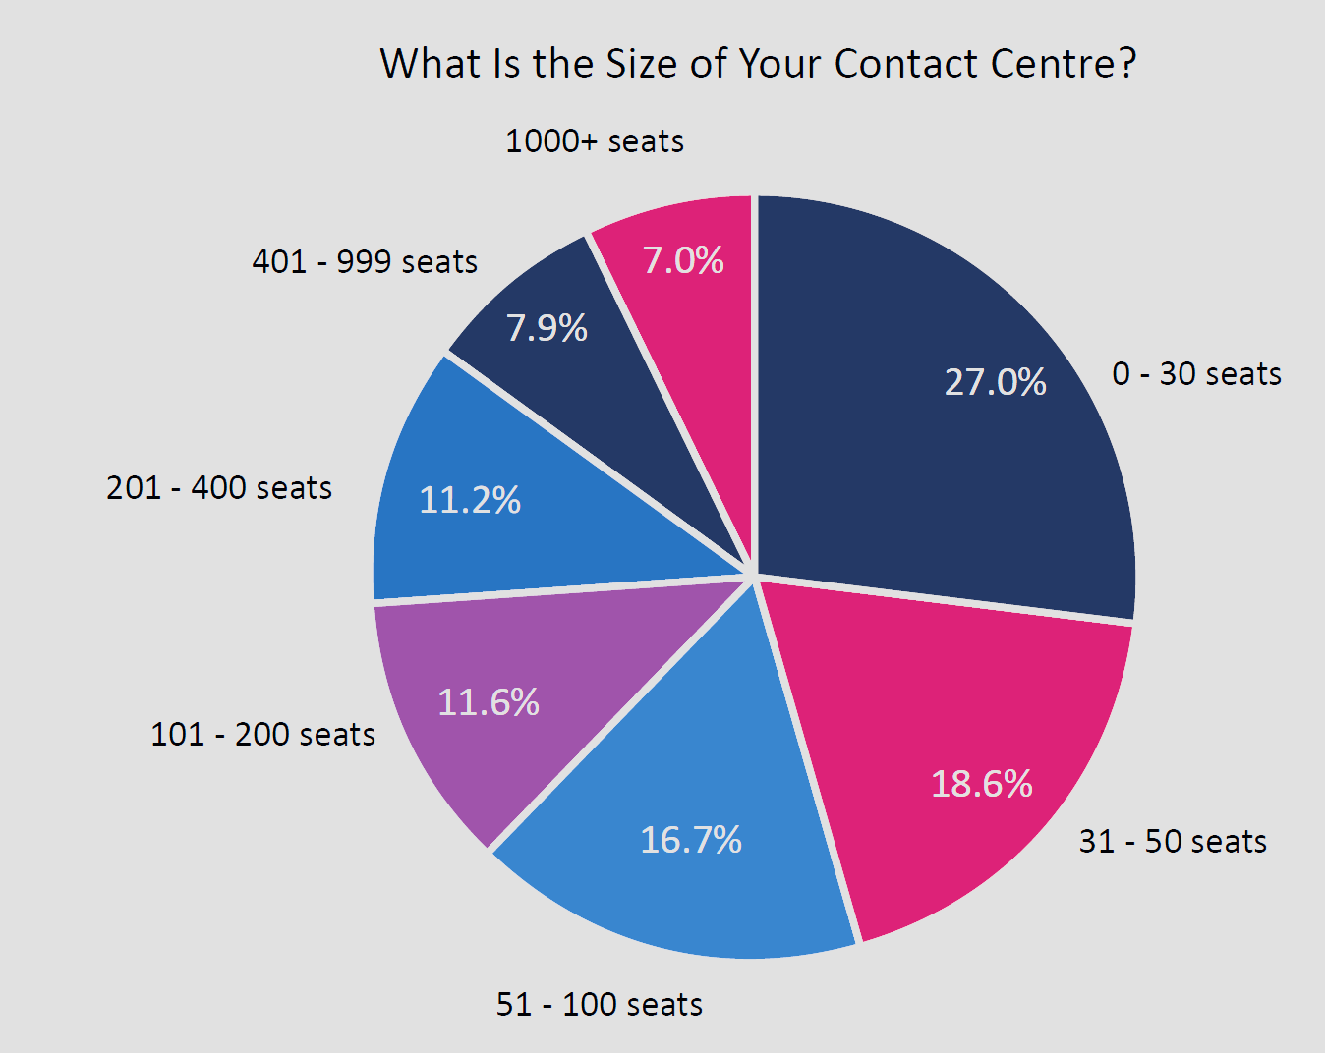
Дослідження Call Centre Helper
В червні-липні 2023 р. платформа Call Centre Helper провела опитування представників 216 контакт-центрів європейських та глобальних брендів щодо ключових елементів роботи контакт-центрів. Дані порівнювалися з попередніми хвилями дослідження, що проводиться щорічно з 2014 р.
В опитуванні 2023 р. взяли участь представники різних за розміром контакт-центрів - від 30 до 1000+ місць.
В розділі технологій, що використовуються, вперше в цій хвилі дослідження ставили питання про ChatGPT:
Наразі галузь, здається, дуже розділена – приблизно 10% контакт-центрів приймають виклик розгортання, а ще 39,2% зацікавлені настільки, щоб включити його в свій список побажань.
Для порівняння, інша половина респондентів (50,5%) стверджували, що не використовують ChatGPT – чекають, щоб побачити, як почуваються перші користувачі.
Використання аналітики комунікацій/дзвінків підскочило з 28% у 2022 році до 37,5% у 2023 році.
Дані опитування також показали збільшення кількості контакт-центрів, які використовують чат-боти: з 36% у 2022 році до 37,5% у 2023 році.
What Contact Centres Are Doing Right Now (2023 Edition): https://www.callcentrehelper.com/what-contact-centre-channels-are-used-most-217219.htm

Slide 2
Дослідження Call Centre Helper
Які найважливіші метрики використовують Контакт-центри?
Усі контакт-центри зосереджені на наданні швидких і якісних послуг своїм клієнтам.
Найпоширеніший показник, який вимірюється –
Customer Satisfaction (рівень задоволеності клієнта).
Його використовують 86,7% контакт-центрів.
Результати останньої хвилі опитування також показали досить значні стрибки популярності для показників
Customer Effort (з 44,8% у 2022 р. до 50,5% у 2023 р.) і
Net Promoter Score (NPS) (з 38,8% у 2022 р. до 44,3% у 2023 р.)
What Contact Centres Are Doing Right Now (2023 Edition): https://www.callcentrehelper.com/what-contact-centre-channels-are-used-most-217219.htm

Slide 3


Дослідження Call Centre Helper
Які канали комунікацій використовують контакт-центри?
Результати дослідження показали деякі ознаки руху у використанні контакт-центрами каналів комунікації:
зменшення кількості відео та електронної пошти,
збільшення кількості SMS, соціальних мереж і чату.
Зниження комунікацій з відео (з 0,6% до 0,4%) та електронної пошти (з 17,8% до 16,5%) супроводжувалося збільшенням кількості SMS (з 1,3% до 1,6%), соціальних мереж (з 2,8% до 3%) і чату (з 7% до 7,2%). Це вказує на переваги для клієнтів щодо зручності - вони вважають відео та електронну пошту повільнішими, ніж почати швидку розмову через SMS, соціальні мережі чи чат.
What Contact Centres Are Doing Right Now (2023 Edition): https://www.callcentrehelper.com/what-contact-centre-channels-are-used-most-217219.htm

Slide 4
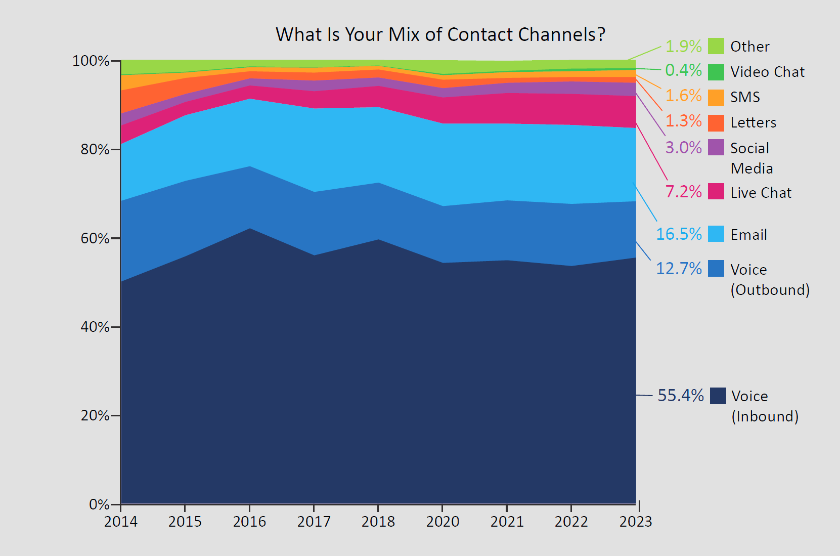
Дослідження Call Centre Helper
Незважаючи на зміни між цифровими каналами комунікації, голос (дзвінки) все ще домінує в галузі контакт-центрів.
Це свідчить про те, що багато хто лише на словах говорить про цифрову трансформацію у своїй діяльності:
хоча інші канали були доступні (включаючи чат, електронну пошту та соціальні мережі),
цифрові транзакції мають пройти довгий шлях, щоб справді конкурувати з голосом як першим каналом вибору.
What Contact Centres Are Doing Right Now (2023 Edition): https://www.callcentrehelper.com/what-contact-centre-channels-are-used-most-217219.htm

